Slide 1


Моделирование процессов компании
«Аскона»
Полутина М., Григоращенко Е., Юсупова А., Полищук А.
ББИ1904

Slide 2


Название проекта:
«Моделирование процессов компании «Аскона».
Задачи:
Наша задача проанализировать и оптимизировать процессы взаимодействия в цепочке франчайзор («Аскона») – франчайзи (обычно ИП) – клиенты.
Критерий успешности:
Нахождение этапа(ов) бизнес процесса, который(е) можно оптимизировать. Завершение проекта до 29 марта 2021 года.
Основные участники проекта и заинтересованные лица::
Полутина Марина (менеджер),
Григоращенко Екатерина (бизнес-аналитик),
Юсупова Арина (бизнес-аналитик),
Полищук Анастасия(аудитор),
Казанцев Н.С. (куратор).

Slide 3

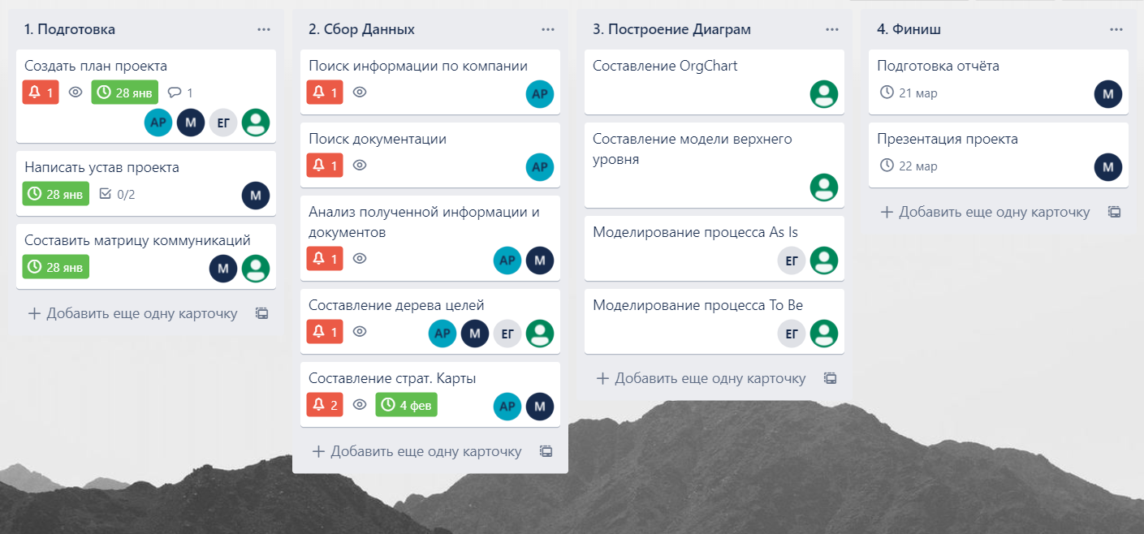
Ведение задач
.
https://trello.com/b/K8NlBnCp
Для записи плана проекта работы был выбрана система Trello, так как с ней хорошо знакома команда проекта.

Slide 4



 | Марина | Анастасия | Екатерина | Арина | Николай
Создание плана проекта | RA | C | C | C | I
Написание устава проекта | RA | C | C | C
Внесение задач в систему |  | RA
Составление матрицы коммуникаций | C | C | C | RA
Поиск информации по компании |  | RA
Анализ информации |  | RA
Составление дерева целей | С | C | RA
Составление стр. карты | C | C |  | RA
Составление orgchart | C | C | RA
Составление модели верхнего уровня | C | C |  | RA
Моделирование процессов AS IS | А | C | R | R
Моделирование процессов TO BE | A | C | R | R
Подготовка проекта | RA | C | C | C
Защита проекта | RA |  |  |  | I
Матрица
коммуникаций
[RACI]

Slide 5


О компании
«Аскона» — российская компания, крупнейший в России производитель ортопедических матрацев и товаров для сна. Производственные мощности компании находятся в Коврове (Владимирская область) и Новосибирске. Основана в 1990 году.
В данный момент компания имеет несколько способов реализации продукции:
контракты с крупными компаниями
(IKEA, Ашан)
розничная продажа предпринимателей по договору
собственные точки розничной и оптовой продажи

Slide 6
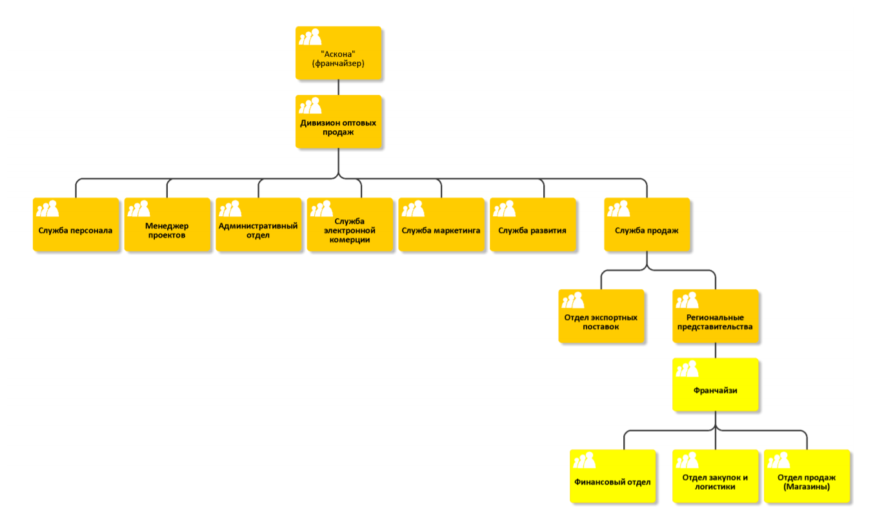
Модель организационной структуры:

Slide 7
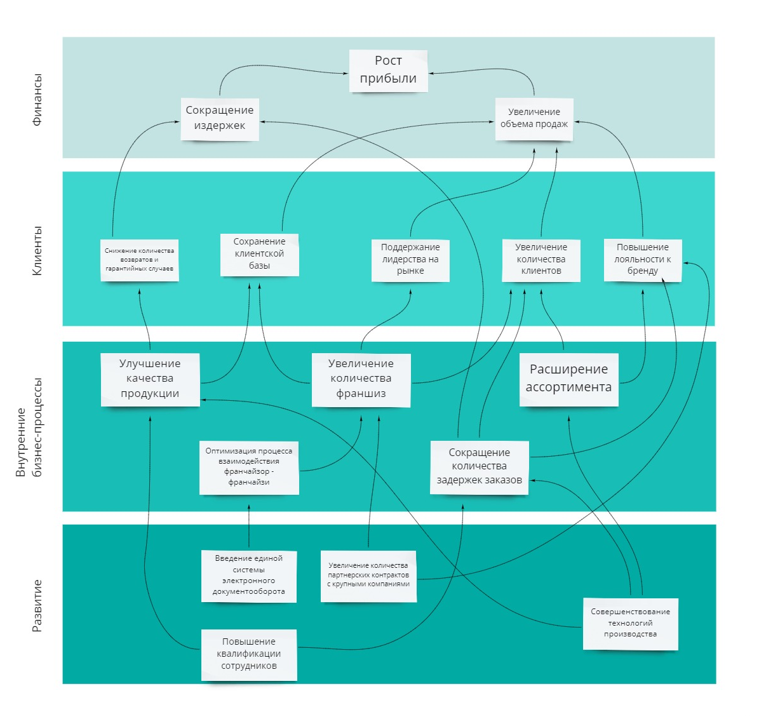
Стратегическая карта

Slide 8



Выявленные проблемы компании и наши гипотезы:
Отсутствие документа об установленных сроках исполнения заказа
между франчайзером и франчайзи при наличии обязательства франчайзи завершить заказ в установленные по закону сроки.
Введение документа об установленных сроках исполнения заказа со стороны производства и порядке выплаты компенсаций в случае нарушения договора.
1

Slide 9

Выявленные проблемы компании и наши гипотезы:
Наличие лишних трудовых затрат
на создание бумажной документации с последующим переводом данных в электронный вид, при этом сотрудники допускают ошибки, что создает задержки в производстве и поставке
Введение единой системы электронного документооборота во всей компании
(и у франчайзера, и у франчайзи)
2

Slide 10
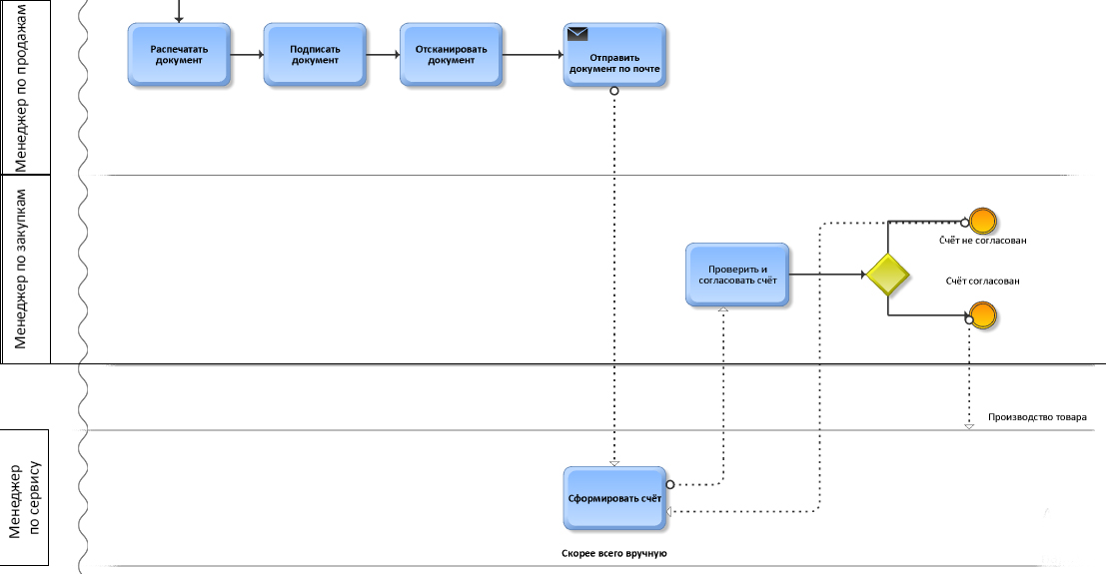
Модель BPMN:
[Выделена проблемная зона]

Slide 11
Внедренные системы:
Аскона (франчайзор):
ИП (франчайзи):
ERP
«Галактика»
ERP "1C"
Документооборот DIRECTUM

Slide 12




Внедрение:
1С:Подпись [с подпиской Adobe Pro]
Вертикальное сжатие
Временные ограничения на задачи
Результат:
Сокращение времени
работы 1 менеджера
с 1 документом
Уменьшение количества итераций по подтверждению документов
Отсутствие необходимости ручной проверки
несколько раз

Slide 13
Текущие метрики:
Целевые метрики:
1-4 шт.
количество итераций по подтверждению счёта
1 шт.
10-15
минуты
время, затраченное на работу с
одним документом одним менеджером
1-3
минуты
1-3
часа
10-20
минут
время приемки товара на склад

